Slide 1

Instituto de Matemática
Universidad Austral de Chile
Números Complejos

Slide 2
Introducción
Instituto de Matemática
Universidad Austral de Chile
Los números complejos nacen de la necesidad por resolver ecuaciones cuadráticas con raíces no reales, como por ejemplo, x² = -5 ó x² – 6x + 13 = 0.
En este tipo de ecuaciones las soluciones dependen de la existencia de un número cuyo cuadrado sea -1, pero no existe un número real con esa característica.
Euler es quien llama a este número i.

Slide 3
Números Complejos
Instituto de Matemática
Universidad Austral de Chile
Definición: Se define la unidad imaginaria i tal que i ² = -1.
Definición: Se dice que a + b i es un número complejo si a, b є IR. Se dice que un número complejo tiene parte real a y parte imaginaria b.
Observación: Los números reales son números complejos de la forma a + 0 i.

Slide 4
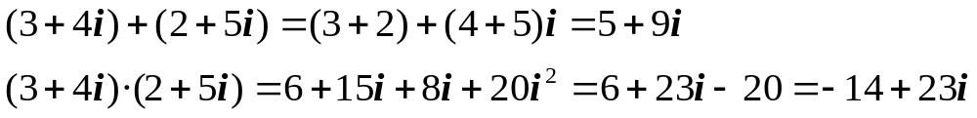
Operaciones
Instituto de Matemática
Universidad Austral de Chile
Suma:
Multiplicación:
Ejemplos:

Slide 5
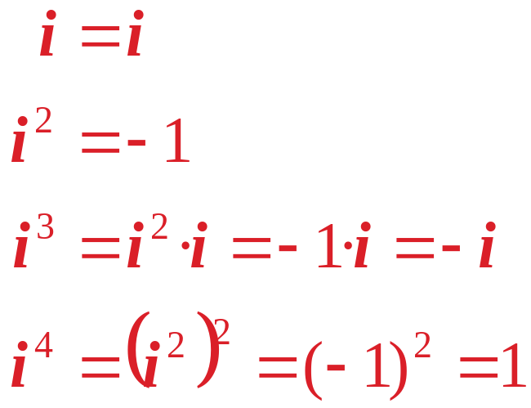
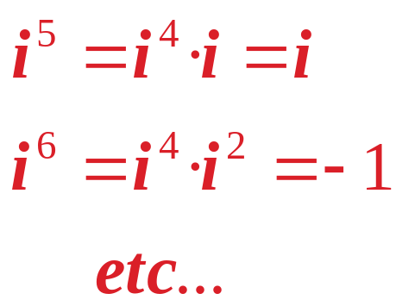
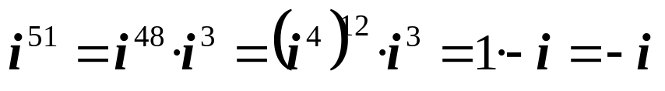
Operaciones
Instituto de Matemática
Universidad Austral de Chile
Potencias de i:
Ejemplo:

Slide 6

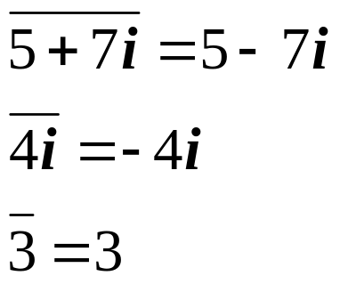
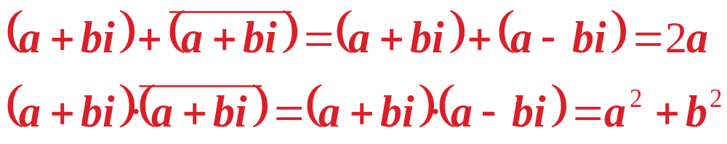
Operaciones
Instituto de Matemática
Universidad Austral de Chile
Definición: El conjugado de z = a + bi es el número complejo
Ejemplos:
Propiedades:

Slide 7

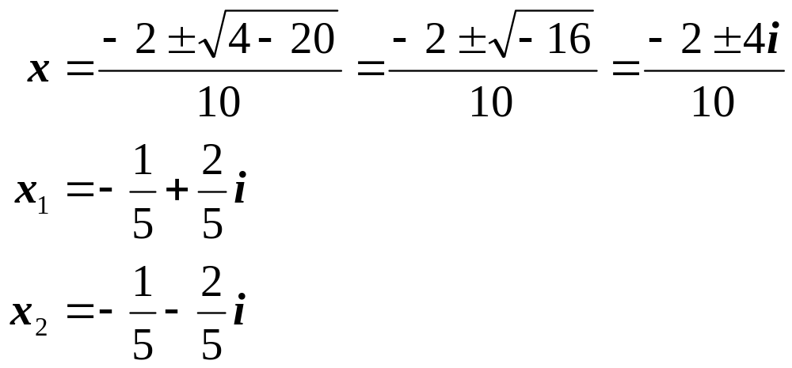
Aplicación
Instituto de Matemática
Universidad Austral de Chile
Ecuaciones cuadráticas: Si el discriminante b² – 4ac en la fórmula cuadrática resulta menor que cero, entonces las soluciones de la ecuación son dos números complejos y conjugados
Ejemplo: Resuelva
Desarrollo:

Slide 8
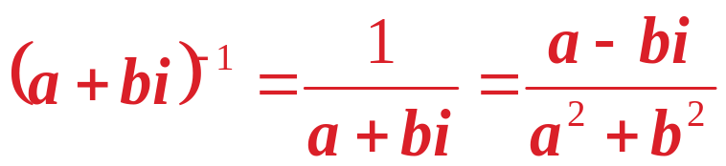
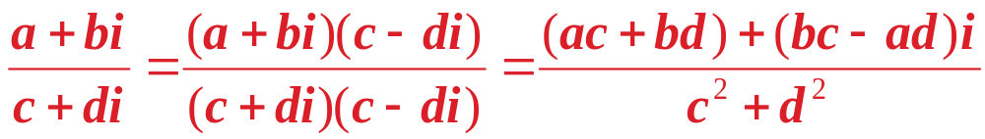
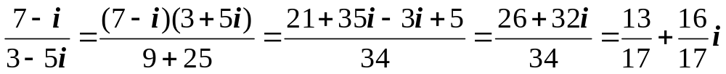
División entre complejos
Instituto de Matemática
Universidad Austral de Chile
Recíproco:
División: Al igual que en los reales, la división es la multiplicación por el recíproco.
Ejemplo:

Slide 9
El Plano Complejo
Instituto de Matemática
Universidad Austral de Chile
Cada número complejo de la forma a + b i se puede representar por un par ordenado (a, b).
El punto P(a, b) pertenece a un plano coordenado formado por un eje real (eje x) y un eje imaginario (eje y).
Eje imaginario
P(a, b) = a + bi
b
a
Eje real

Slide 10
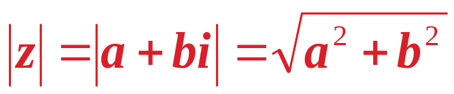
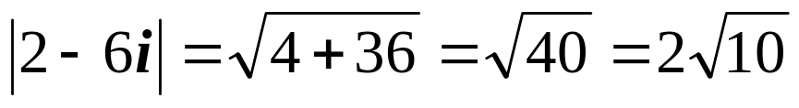
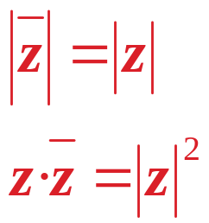
Valor Absoluto
Instituto de Matemática
Universidad Austral de Chile
Definición: El valor absoluto de un número complejo es
Ejemplo:
Propiedades:

Slide 11
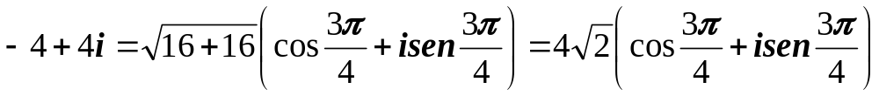
Forma trigonométrica de un número complejo
Instituto de Matemática
Universidad Austral de Chile
Eje imaginario
b
P(a, b) = a + bi
r
θ
a
Eje real
Un número complejo de la forma a + b i se puede representar en forma trigonométrica tal que z = a + b i = r (cosθ + i senθ) = r cisθ donde r es el valor absoluto de z y θ es el argumento de z, que es el ángulo que forma el segmento OP con el eje x positivo.
Ejemplo:

Slide 12
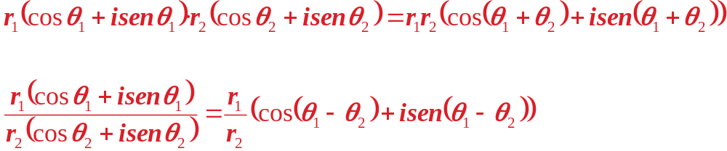



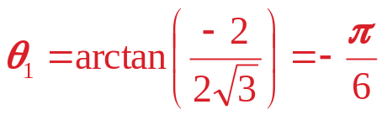
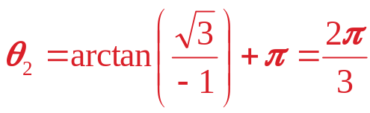


Propiedades
Instituto de Matemática
Universidad Austral de Chile
Ejemplo: Si y , calcule usando su forma trigonométrica
Desarrollo:

Slide 13
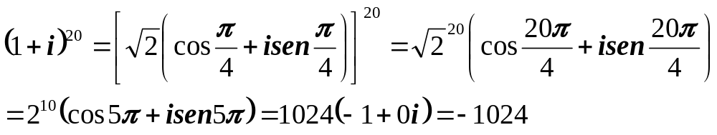
Teorema de De Moivre
Instituto de Matemática
Universidad Austral de Chile
Teorema: Para todo entero n
Ejemplo:

